Slide 1
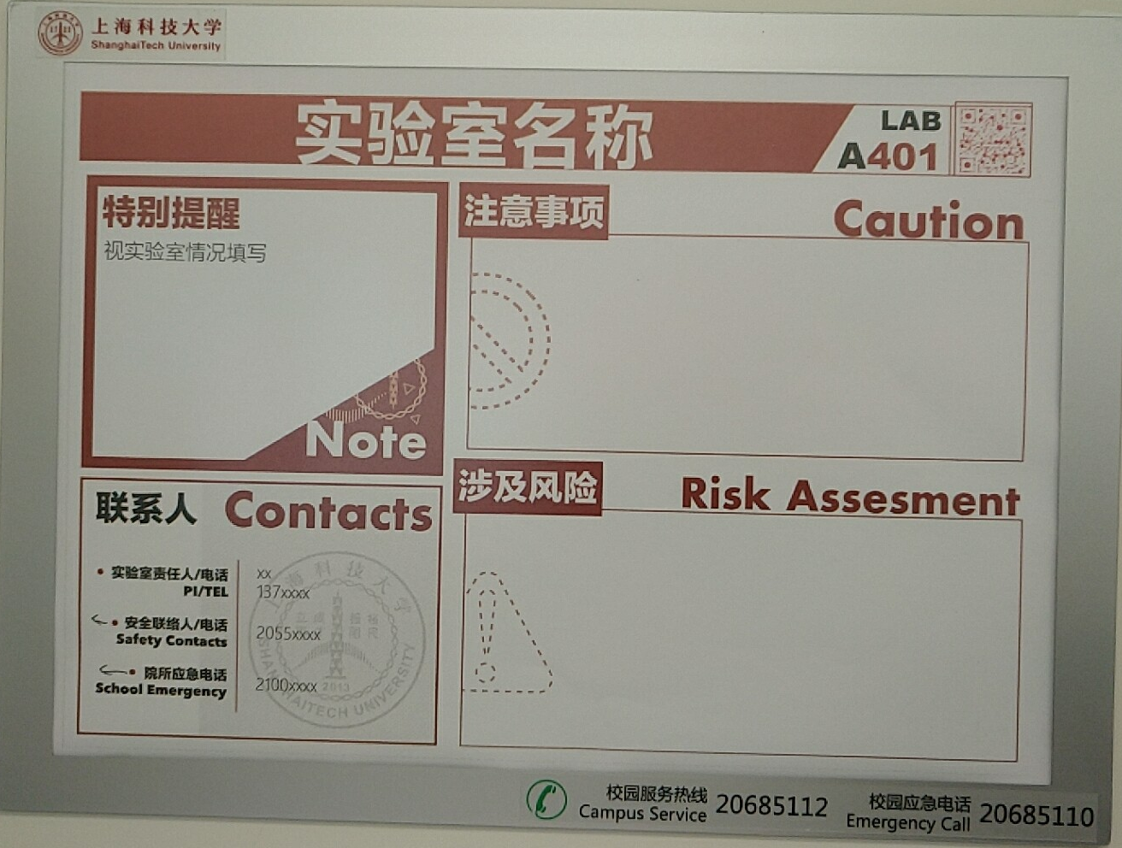
上海科技大学
《实验室安全信息牌》使用说明
每间实验室均应张贴《实验室安全信息牌》。
安全信息牌设计了带校徽和电话、不带校徽和电话两个版本：
  不带校徽设计是为了增加填写空间，所以单独印制了小标签贴在展示框上，见下图。
  环境安全与健康（EHS)处统一提供磁性/背胶两用展示贴，上科大校徽、电话小标签。
内容要有针对性，部分常用标识在本文件最后一页，也可自行网上搜索。
  “注意事项”可张贴PPE使用、出入实验室要求等图形标志。
  “涉及风险”根据本实验室特点选择对应图形标志。
  “特别提醒”由实验室自行决定。对于特殊或重大风险的说明以及相应防范、灭火措施可用文字加以补充。
校园物业维修电话20685112、安保电话 20685110。
院所应急电话由各院所确定，没有就留白。
如有疑问或者改进建议，请联系20684831。

Slide 2
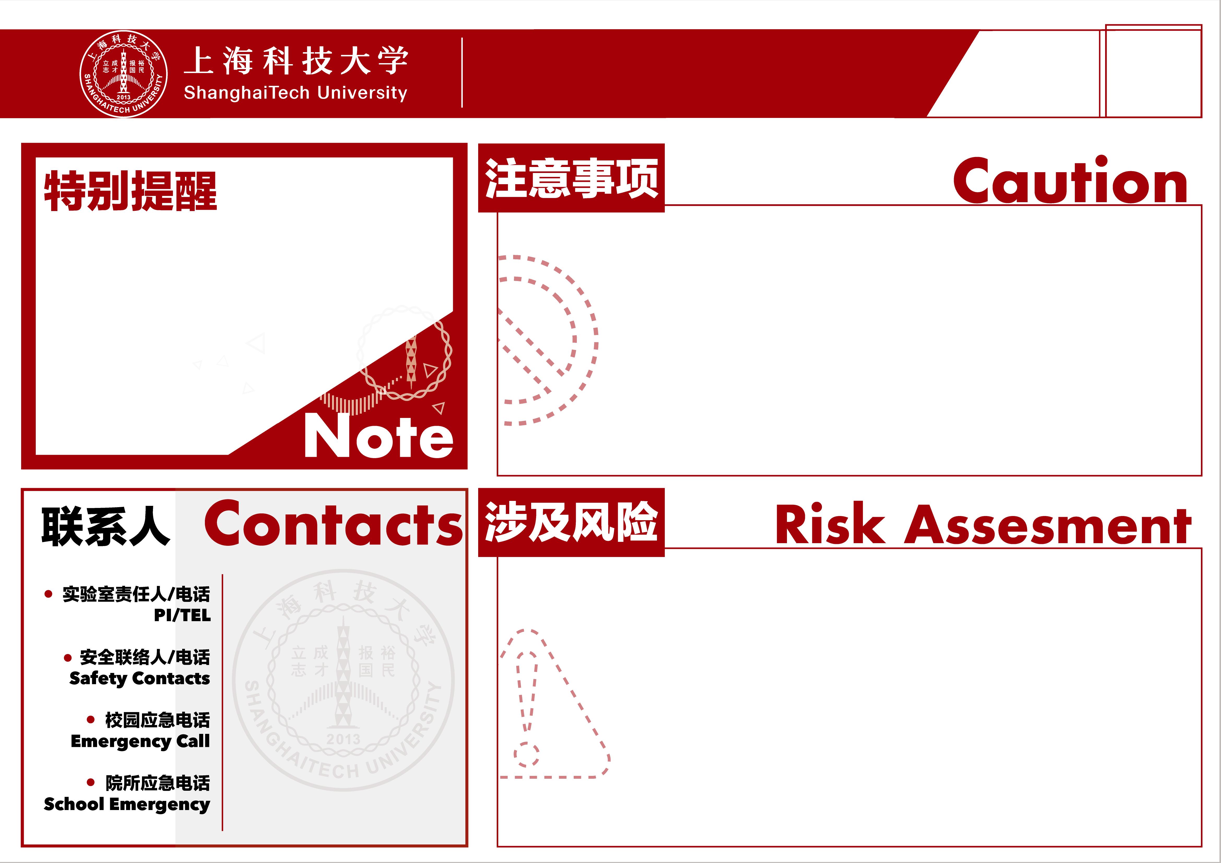
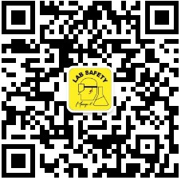
实验室名称
LAB
A401
视实验室情况填写
xx
137xxxx
xx
137xxxx
2055xxxx
2100xxxx

Slide 3



















离开实验室前请洗手

